Slide 1


Slide 2


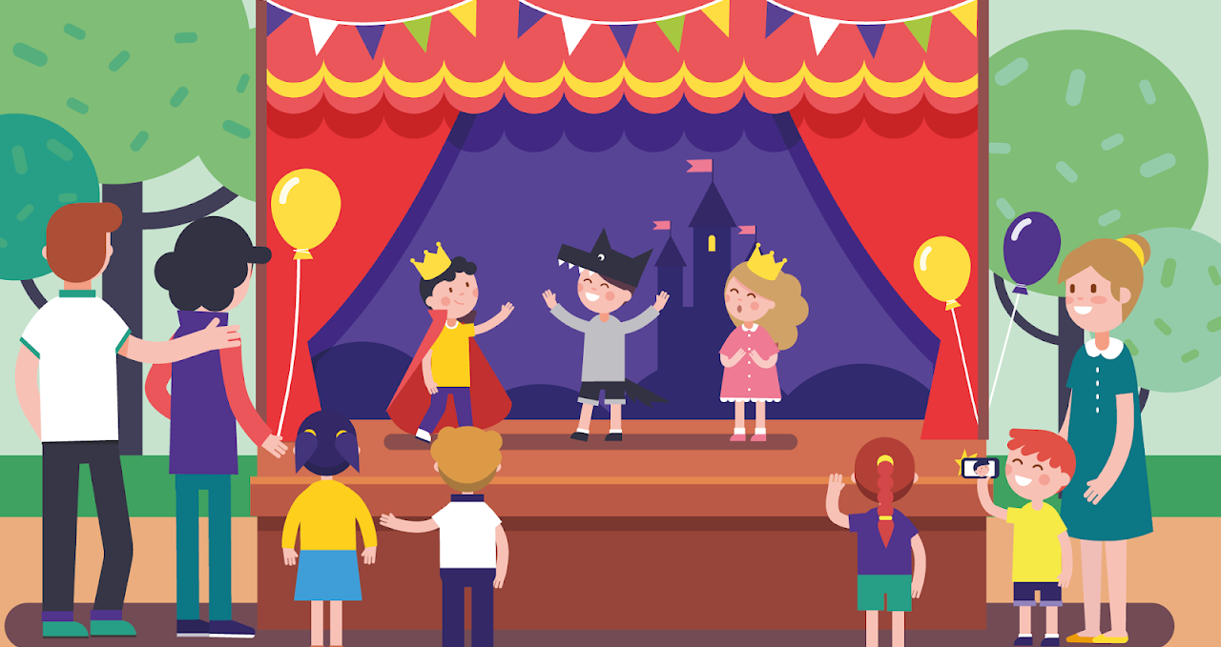
Applaus!

Slide 3
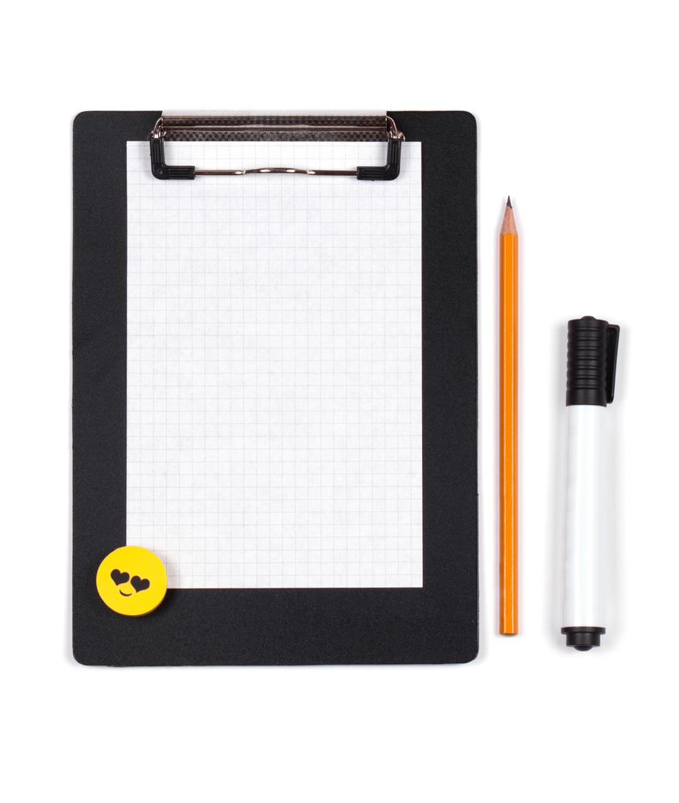
Wat zie je allemaal op jouw favoriete poster?

Slide 4
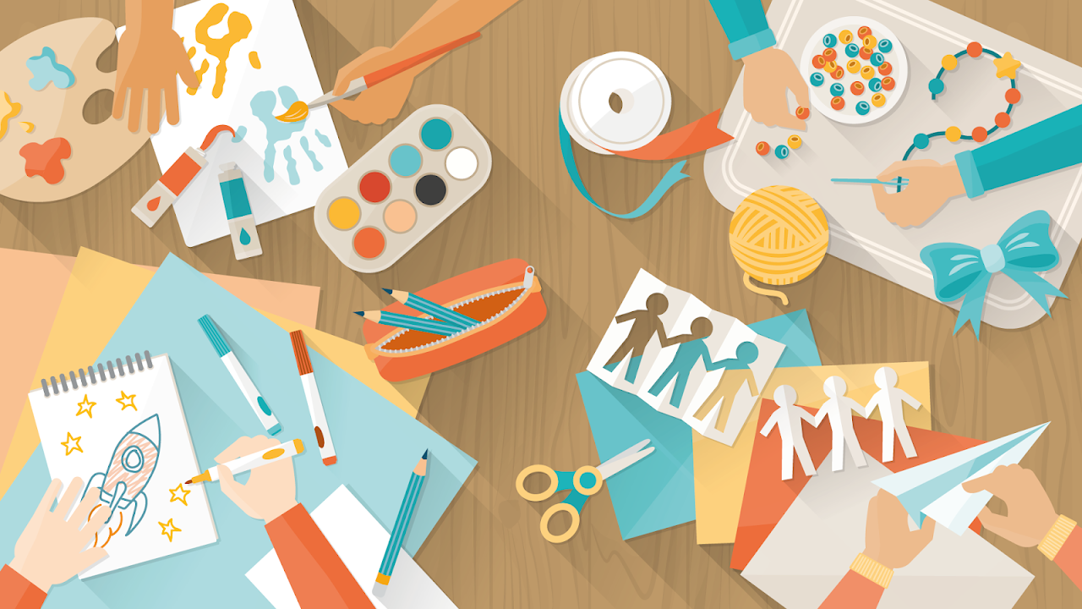
Aan de slag met jullie eigen poster!

Slide 5
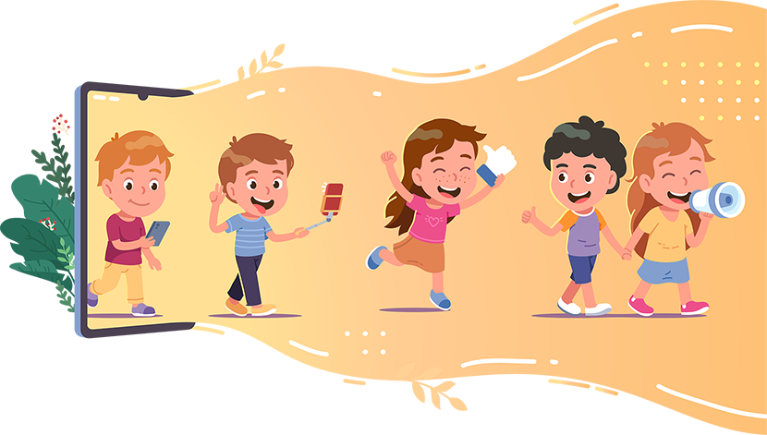
“Komt dat zien!”

Slide 6
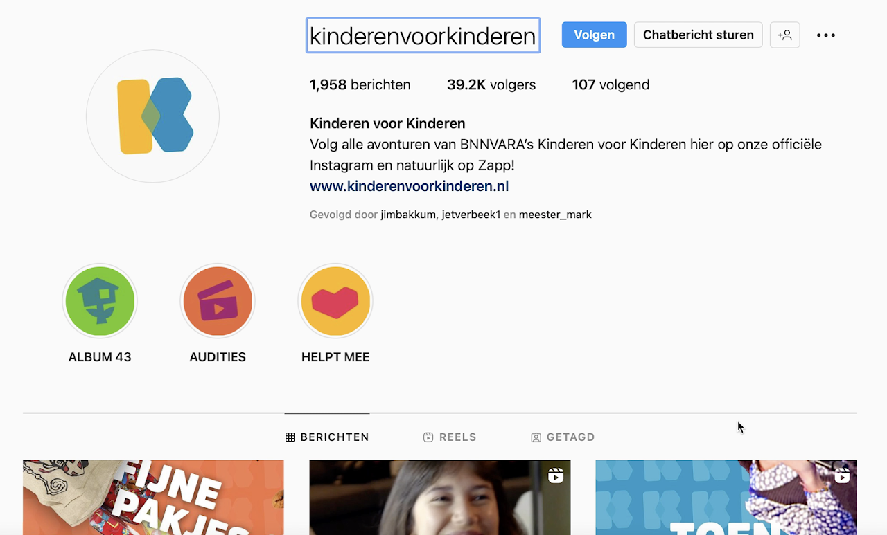
Social media

Slide 7
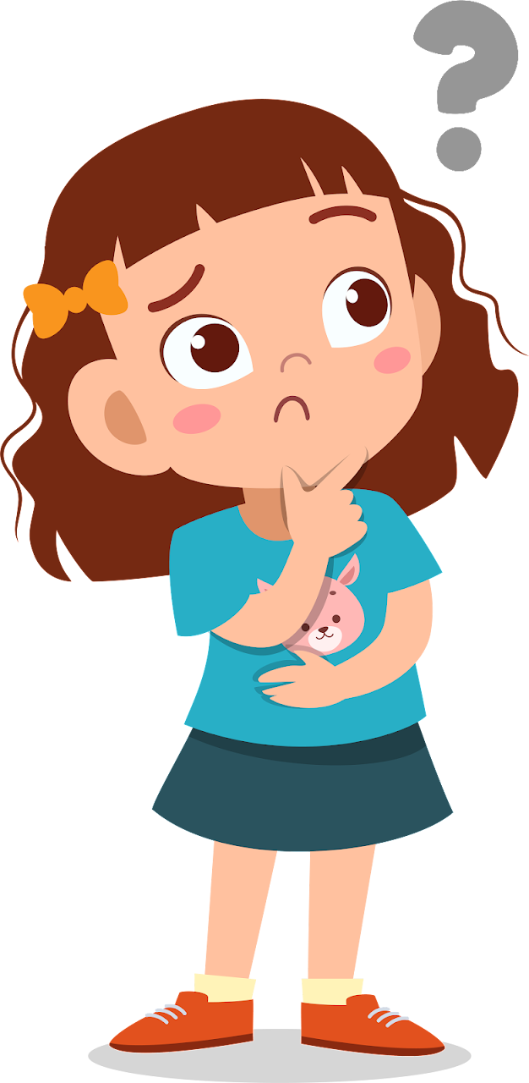
Wat vind jij?

Slide 8
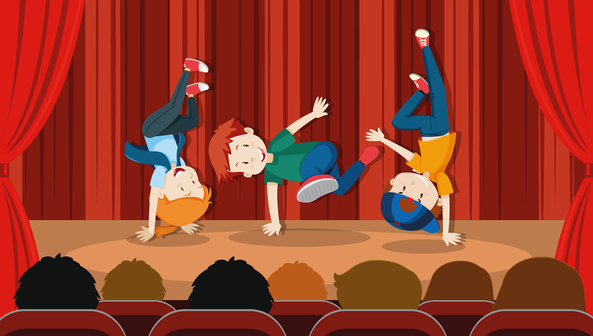
Komt dat zien!

